Slide 1
2023年の夏はなぜこんなに暑いのか
四郎丸小学校 4−1
山本信宏

Slide 2
もくじ
1.これを調べようと思った理由 8.偏西風の蛇行
2.去年と今年の最高気温を比べてみた 9.フェーン現象とは
3.昔の8月と最高気温を比べてみた 10.地球沸騰化とは
4.高気圧、低気圧ってなに？ 11.調べてわかったこと、感想
5.猛暑の原因を調べてみた 12.参考にした本、ホームページ
6.夏の天気図 13.参考にしたyoutube
7.今年の夏＝ダブル高気圧

Slide 3
これを調べようと思った理由
今年の夏休み去年より暑いと感じた
危険な暑さ、35°以上を超える日、世界中で山火事が起きているなどニュースでたくさん聞いた、
だから、これらはなぜ起きるのか調べてみようと思った

Slide 4
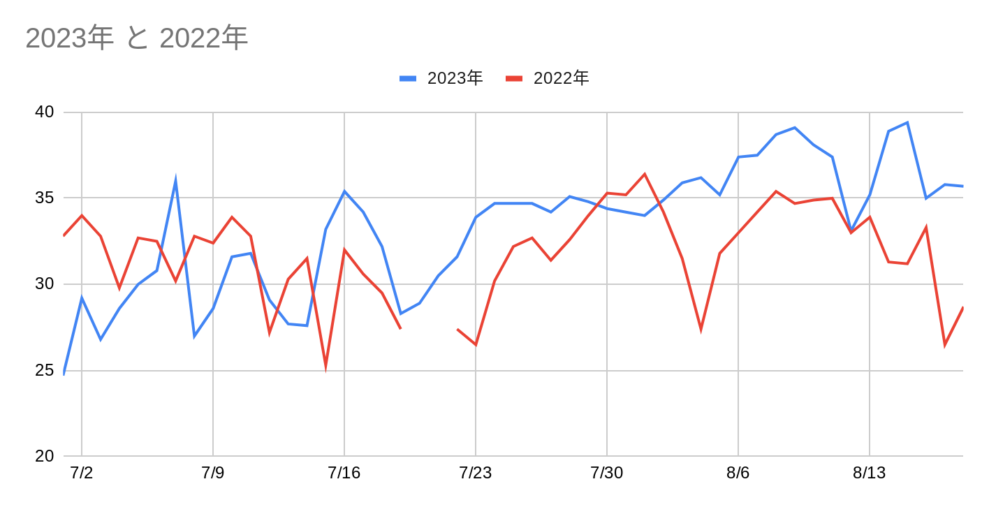
去年と今年の最高気温を比べてみた（長岡市）
気づいたこと
・2022年は35℃以上を超える日が数日しかない
・2023年は7/24以降毎日34℃以上。
・お盆を過ぎた頃の最高気温の差が7〜8℃ある

Slide 5
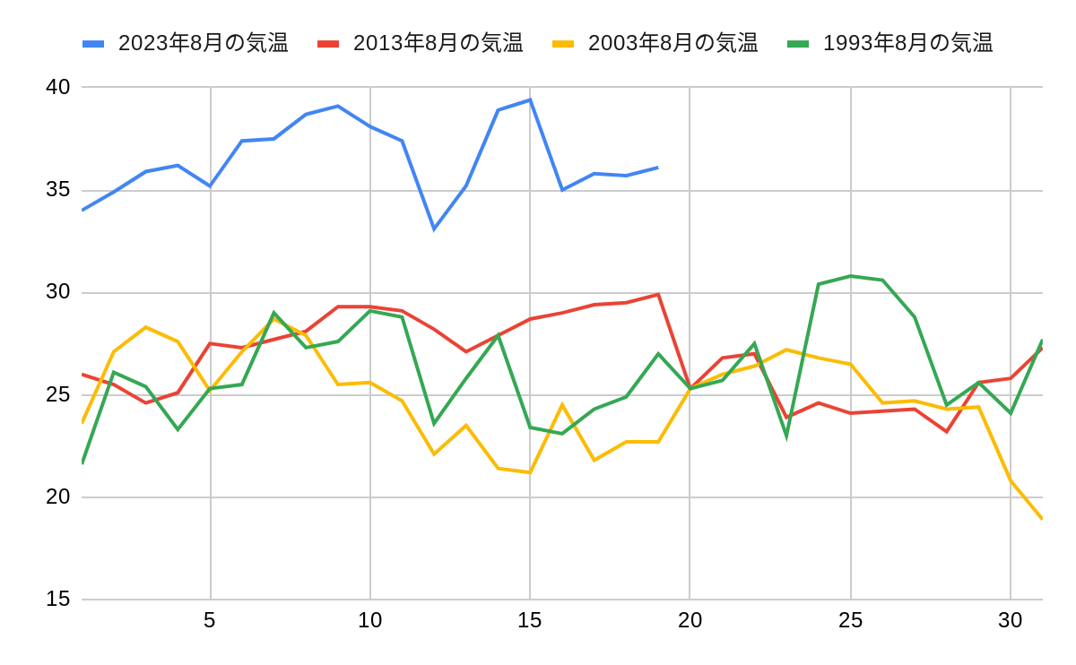
昔の8月の最高気温と比べた（長岡市）
気づいたこと
・2023年はほとんど35℃以上
・昔は30℃を超える日もほとんどなかった。
・昔は最高気温が25℃より低い日もたくさんあった。

Slide 6
猛暑の原因を調べてみた
《原因その１》気圧配置＋地球温暖化
《原因その２》偏西風の蛇行も原因？
《原因その３》地球沸騰化
《原因その４》排出された温室効果ガス（二酸化炭素、メタン、一酸化二窒素、フロンなど）が地球を覆うことで、太陽の熱を閉じ込め、地球が熱くなる。

Slide 7
《原因その１》 気圧配置
夏の天気 （南高北低）
いつもの夏
梅雨があけると、本格的な夏が始まります。
日本の南にある高気圧が強くなったり弱く
なったりしながら日本をおおい、日本特有の
蒸し暑い夏を作り出しています。夏には
しめって温かい南寄りの季節風が日本列島
にふきつけ、日本は30℃をこえる蒸し暑い
日が続きます

Slide 8
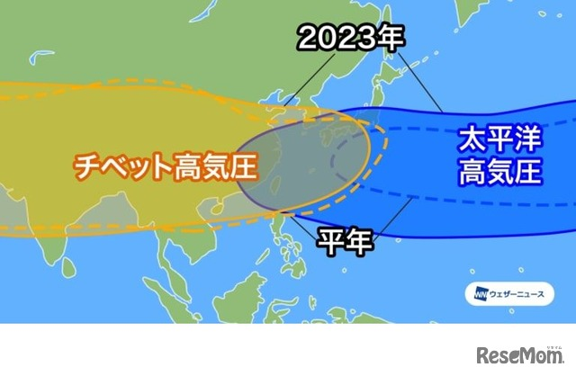
今年の夏＝ダブル高気圧
ことしは太平洋高気圧が平年よりとても広がりました。
太平洋高気圧と上空で重なり合って「ダブル高気圧」となり2つの高気圧が非常に背の高い一つの高気圧のようになって厳しい暑さをもたらします。
このため、最高気温が35℃以上の猛暑日が続いたり、フェーン現象がおこりやすい場所では40℃前後の酷暑になることもありました。
（８月９日三条市39.8℃、
８月１５日長岡市寺泊39.6℃）

Slide 9
《原因その２》
偏西風の蛇行（だこう）
偏西風とは、西から東へ流れる風。
・今年2023年はとくに偏西風の波の打ち方が大きい
・偏西風のなみが盛り上がっているところは熱い空気が集中する （ヨーロッパ、日本付近、北アメリカ）
・地球温暖化で高くなっていた気温が、偏西風の蛇行の影響によってさらに気温が高くなった。

Slide 10
地球沸騰化とは
《原因その３》
今まで地球温暖化と言われてきたけどそのレベルをはるかに超える暑さになったから国連の事務総長が「地球沸騰化」と言いました。
●地球温暖化とは
人間は布団をけとばしてすずしくできる。
地球に例えると、過去数百年間いろいろなガスがたまり、それが毛布で、毛布に太陽の熱が閉じ込められ、だんだん地球は暑いと感じはじめた。でも地球は布団をけとばしたりしてすずむことができない「これが地球温暖化だ」
平均気温が数度あがっただけで、地球には大きな変化が起きる
・海水温が上がって、以前よりははげしいハリケーンや台風が育つようになる。
・氷河がとける
・気温変化に適応できず動植物がしんでしまう
・人間がくらす環境もきびしくなる （猛暑、洪水、かんばつなど…）
つまり温室効果ガスの放出がとまらないと地球はたいへなことになる！！

Slide 11
《原因その４》
温室効果ガスとは
温室効果ガスとは、花や野菜を育てるなどの役目があり、適度に存在する必要があります。温室効果ガスの中は二酸化炭素、メタン、一酸化二窒素などが大気中に含まれています。そのほとんど
（82％）が二酸化炭素です。
温室効果ガスは
太陽の熱を閉じ込めることで、
地球が熱くなります。
地球の平均気温が14℃だったのが
温室効果ガスのせいで
地球の平均気温が
0.6℃上昇してしまった
大気中に温室効果ガスが多い
地球

Slide 12
低気圧、高気圧、ってなに？
・高気圧は
天気が良くなる
・低気圧は
天気が悪くなる
（豆知識：風は高気圧から低気圧にに向かって移動する性質があるそうです）

Slide 13
フェーン現象も今年の猛暑の原因の一つ
フェーン現象とは
ジメッとした空気が山を超えて降りてくるときに、乾燥した、高温の空気に変わる現象をフェーン現象と言います。
フェーン現象は異常な高温、極度の乾燥、強風を引き起こします。強い南風が北アルプスにぶつかると、フェーン現象によって日本海側の気温が高くなる。

Slide 14
調べてわかったこと、感想
地球が熱くなっているのは僕たちが作り出した温室効果ガスが原因だとわかりました。温室効果ガスが太陽の熱を逃げるのをふさいでいるから地球が暑いのがわかりました。異常気象なども原因で、熱くなっています。
日本は、二酸化炭素排出量が世界5位です。だから地球温暖化を遅くするためにも二酸化炭素などを減らしていきたいです。
そのため、ぼくたちにできることは、車をあまりつかわない、マイバッグをつかう、紙は裏表使う、ペットボトルをリサイクルする、などのことをやっていきたいです。

Slide 15
参考にした本、ホームページ
・お天気大作戦、2007年発行、誠文堂新光社
・ぼくたち・わたしたちの地球温暖化問題 小学館 2008年発行
・お天気ナビ観察じてん 2006年発行 大泉書店
・ギモンかいけつ！天達さんのお天気教室 2013年発行 文化出版局
・気象庁｜過去の気象データ検索https://www.data.jma.go.jp/obd/stats/etrn/index.php?prec_no=54&block_no=0529&year=&month=&day=&view=p1
・ウェザーニュース 2023年夏は平年より暑いと予想。7〜9月の気温の見通しは？暑さのピークは？
https://www.huffingtonpost.jp/entry/story_jp_64928a7ce4b0bd83fda53219
・地球沸騰かとは？国連事務総長の警告はどんな状況を意味しているのか。その原因や対策は？
https://trend-inna.com/2023/07/28/%E5%9C%B0%E7%90%83%E6%B2%B8%E9%A8%B0%E5%8C%96%E3%81%A8%E3%81%AF%EF%BC%9F%E5%9B%BD%E9%80%A3%E4%BA%8B%E5%8B%99%E7%B7%8F%E9%95%B7%E3%81%AE%E8%AD%A6%E5%91%8A%E3%81%AF%E3%81%A9%E3%82%93%E3%81%AA%E7%8A%B6/

Slide 16
参考にしたyoutube
・＠GENKILABO 猛暑日続出は地球温暖化のせい？
・SDGs未来会議チャンネル 日本における温暖化は世界でもとても深刻？
・ウェザーニュース 「史上最も暑い7月か」国連早朝は「地球沸騰化」とコメント 日米で猛暑連続記録
・日テレNEWS 「地球沸騰」国連警鐘 ローマでも40℃超… 温暖化だけではない世界的猛暑の原因とは

